Slide 1
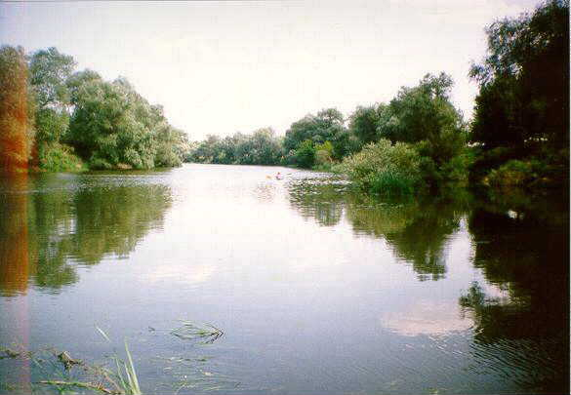
Какво е Интегрирано управление на водните ресурси
Информационно- съветваща система за водните ресурси

Slide 2
Растителна покривка
Атмосфера
Водните ресурси:
Тези води, които се използват, или потенциално могат да бъдат използвани
Повърхностни и подземни води
Пресни води и крайбрежни зони
Почви
Околна среда
Водни ресурси
количество и
качество
Социални нужди
Морета и океани
Транспорт
Човешко общество
Земеделие
Системен подход
Туризъм
Рибовъдство
Хидроенергетика
Индустрия
Водоснабдяване и отпадъчни води

Slide 3
Интегрираното управление на водните ресурси–
приложение на системния подход в управлението на водите
Управление при което се балансира използването на водните ресурси
от една страна - между интересите на отделните водоползватели в системата “Човешко общество” и
от друга страна, развитие на човешкото общество като цяло, без да се уврежда природната среда

Slide 4
Интегрираното управление на водните ресурси е система от дейности, които се изпълняват във времето, успоредно или последователно, в различни срокове

Slide 5
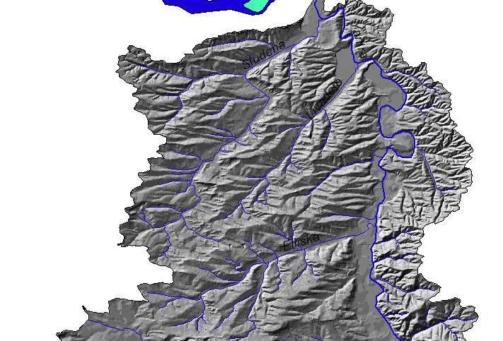
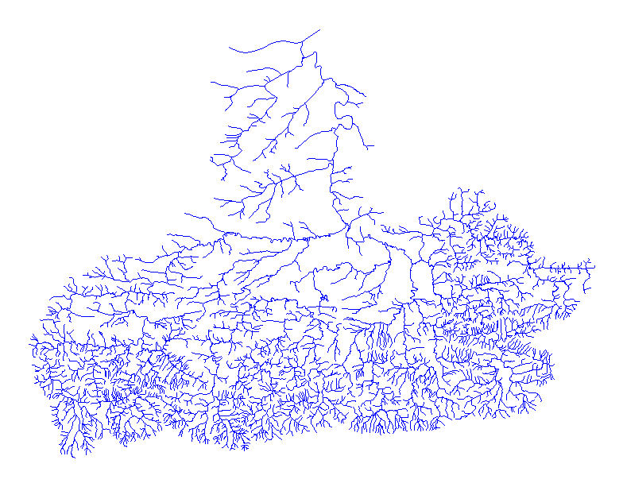
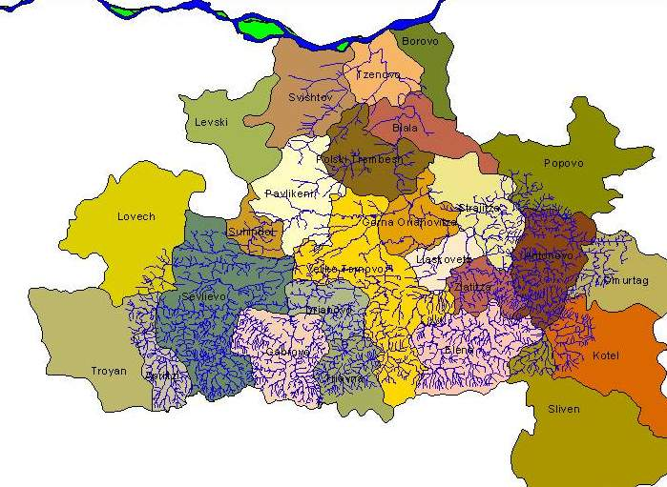
Национална стратегия за управление и развитие на водния сектор
Водни ресурси
Водна инфраструктура
Създаване на обща база данни
Информационна система за
Водните ресурси
Анализ на
първичните данни
Съпоставяне на водното количество, водното качество и водопотреблението
Информационно съветваща система за водните ресурси
Поддръжка на информационната база данни
Моделиране на разпределението на водните ресурси
Анализ на наличните първични данни
Определяне на наличността на водните ресурси
Определяне на източниците на замърсяване на водите
Интерфейси към други база данни
Стандартни процедури
Моделиране на водното качество в потока
Определяне на водопотреблението
Моделиране на точково и неточково замърсяване
Най-добри практики
Събиране на първични данни и зареждането им в
информационната система
Сценарии за земеползване и напояване, социални потребности, хидроенергетика, регулиране и др.
Включване на моделите в информационната система за водните ресурси
Изработване на програма от мерки
Инвестиране и срокове за изпълнение
Промяна в земеползването
Пречистване на отпадъчни води
Изработване на плановете за управление на речните басейни и приложението им в практиката
Приложение на водоспестяващи техники в земеделието, дома и индустрията
Анализ на управлението на водите и планирането на пространственото им разпределение и в околната среда

Slide 6
Създаване на обща база данни
Информационна система за
Водните ресурси
Анализ на
първичните данни
Съпоставяне на водното количество, водното качество и водопотреблението
Информационно съветваща система за водните ресурси
Поддръжка на информационната база данни
Моделиране на разпределението на водните ресурси
Анализ на наличните първични данни
Определяне на наличността на водните ресурси
Определяне на източниците на замърсяване на водите
Интерфейси към други база данни
Стандартни процедури
Моделиране на водното качество в потока
Определяне на водопотреблението
Моделиране на точково и неточково замърсяване
Най-добри практики
Събиране на първични данни и зареждането им в
информационната система
Сценарии за земеползване и напояване, социални потребности, хидроенергетика, регулиране и др.
Включване на моделите в информационната система за водните ресурси

Slide 7
Интегрираното управление на водните ресурси не може да бъде ефективно без информация за състоянието и използването на водните ресурси в миналото и настоящото и без прогноза за близко и по-далечно бъдеще.

Slide 8
Създаване на обща база данни
Създаване на обща база данни
Информационна система за
Водните ресурси
Информационна система за
Водните ресурси
Анализ на
първичните данни
Съпоставяне на водното количество, водното качество и водопотреблението
Поддръжка на информационната база данни
Моделиране на разпределението на водните ресурси
Анализ на наличните първични данни
Определяне на наличността на водните ресурси
Определяне на източниците на замърсяване на водите
Интерфейси към други база данни
Стандартни процедури
Определяне на водопотреблението
Първични данни за:
Факторите, които влияят върху формирането на водните ресурси (количество и качество)
Потребителите – гражданското общество, индустрия, енергетика, земеделие, транспорт и т.н., за всички които употребяват вода;
Водностопанските системи, които са пряк обект на управление;
Природната среда, като система, която се влияе от управлението на водите от човека и т.н.
Моделиране на водното качество в потока
Моделиране на точково и неточково замърсяване
Най-добри практики
Събиране на първични данни и зареждането им в
информационната система
Сценарии за земеползване и напояване, социални потребности, хидроенергетика, регулиране и др.
Включване на моделите в информационната система за водните ресурси

Slide 9
За всяко поречие се създават пластове с различни видове данни
Височинен модел
На всеки пласт съответства атрибут- . таблица, съдържаща данни за . въведените обекти
Селища
Общини
Геология
Водоносни пластове
Извори
Езера и блата
Метеороложки пунктове
Хидрометрични станции
Контр.пунктове за качеството
Канали
Нап.полета
ВЕЦ
Помпени станции
Резервоари
ПСПВ
ПСОВ
Колектори
Водовземания
Зауств.отпад.води
Язовирни стени
Защитени зони
Пясъчни кариери
Реки

Slide 10
Създаване на обща база данни
Информационна система за
Водните ресурси
Поддръжка на информационната база данни
Анализ на
първичните данни
Съпоставяне на водното количество, водното качество и водопотреблението
Анализ на наличните първични данни
Поддръжка на информационната база данни
Моделиране на разпределението на водните ресурси
Анализ на наличните първични данни
Определяне на наличността на водните ресурси
Определяне на източниците на замърсяване на водите
Интерфейси към други база данни
Стандартни процедури
Интерфейси към други база данни
Моделиране на водното качество в потока
Определяне на водопотреблението
Моделиране на точково и неточково замърсяване
Най-добри практики
Събиране на първични данни и зареждането им в
информационната система
Сценарии за земеползване и напояване, социални потребности, хидроенергетика, регулиране и др.
Включване на моделите в информационната система за водните ресурси
Събиране на първични данни и зареждането им в
информационната система

Slide 11
Създаване на обща база данни
Информационна система за
Водните ресурси
Анализ на
първичните данни
Анализ на
първичните данни
Моделиране на разпределението на водните ресурси
Съпоставяне на водното количество, водното качество и водопотреблението
Поддръжка на информационната база данни
Моделиране на разпределението на водните ресурси
Анализ на наличните първични данни
Определяне на наличността на водните ресурси
Определяне на източниците на замърсяване на водите
Интерфейси към други база данни
Стандартни процедури
Моделиране на водното качество в потока
Определяне на водопотреблението
Моделиране на точково и неточково замърсяване
Най-добри практики
Стандартни процедури
Събиране на първични данни и зареждането им в
информационната система
Моделиране на водното качество в потока
Сценарии за земеползване и напояване, социални потребности, хидроенергетика, регулиране и др.
Включване на моделите в информационната система за водните ресурси
Моделиране на точково и неточково замърсяване
Включване на моделите в информационната система за водните ресурси

Slide 12
Създаване на обща база данни
Информационна система за
Водните ресурси
Съпоставяне на водното количество, водното качество и водопотреблението
Анализ на
първичните данни
Съпоставяне на водното количество, водното качество и водопотреблението
Поддръжка на информационната база данни
Моделиране на разпределението на водните ресурси
Анализ на наличните първични данни
Определяне на наличността на водните ресурси
Определяне на източниците на замърсяване на водите
Определяне на наличността на водните ресурси
Определяне на източниците на замърсяване на водите
Интерфейси към други база данни
Стандартни процедури
Моделиране на водното качество в потока
Определяне на водопотреблението
Моделиране на точково и неточково замърсяване
Определяне на водопотреблението
Най-добри практики
Събиране на първични данни и зареждането им в
информационната система
Най-добри практики
Сценарии за земеползване и напояване, социални потребности, хидроенергетика, регулиране и др.
Включване на моделите в информационната система за водните ресурси
Сценарии за земеползване и напояване, социални потребности, хидроенергетика, регулиране и др.

Slide 13
Национална стратегия за управление и развитие на водния сектор
Водни ресурси
Водна инфраструктура
Създаване на обща база данни
Информационна система за
Водните ресурси
Анализ на
първичните данни
Съпоставяне на водното количество, водното качество и водопотреблението
Информационно съветваща система за водните ресурси
Поддръжка на информационната база данни
Моделиране на разпределението на водните ресурси
Анализ на наличните първични данни
Определяне на наличността на водните ресурси
Определяне на източниците на замърсяване на водите
Интерфейси към други база данни
Стандартни процедури
Моделиране на водното качество в потока
Определяне на водопотреблението
Моделиране на точково и неточково замърсяване
Най-добри практики
Събиране на първични данни и зареждането им в
информационната система
Сценарии за земеползване и напояване, социални потребности, хидроенергетика, регулиране и др.
Включване на моделите в информационната система за водните ресурси
Изработване на програма от мерки
Инвестиране и срокове за изпълнение
Промяна в земеползването
Пречистване на отпадъчни води
Изработване на плановете за управление на речните басейни и приложението им в практиката
Приложение на водоспестяващи техники в земеделието, дома и индустрията
Анализ на управлението на водите и планирането на пространственото им разпределение и в околната среда

Slide 14
Информационна-съветваща система за водните ресурси
        Има ли създадена такава
        Отговаря ли на изискванията за обем и качество на информацията, която е необходима за интегрираното управление на водните ресурси
        Осигурен ли е лесен достъп на отговорните институции и гражданското общество
        Обезпечено ли е развитието й институционално, финансово и кадрово
        Проблеми, свързани с набирането на първична информация за водните ресурси и водната инфраструктира

Slide 15
Договори с Япония, Норвегия
Резултат:
В критични моменти от МОСВ не можеха да отговорят какви са параметрите на високата вълна, какво е актуалното състояние на хидротехническите системи и съоръжения, големината на залятите площи и обекти, кои са собствениците на конкретни язовири, кой ги стопанисва, какви са концесионните условия и т.н.
В сайта на МОСВ има обща информация, че има някаква информационна система и че тя се надгражда, но очевидно тя не е достатъчно ефективна, щом като не може да отговори в критични моменти на поставените въпроси.

Slide 16

GeoWateRIAS - Version 0
Geographical Water Resources Information
Още преди 2000-та година предоставена на МОСВ “
and Assessment System

Slide 17
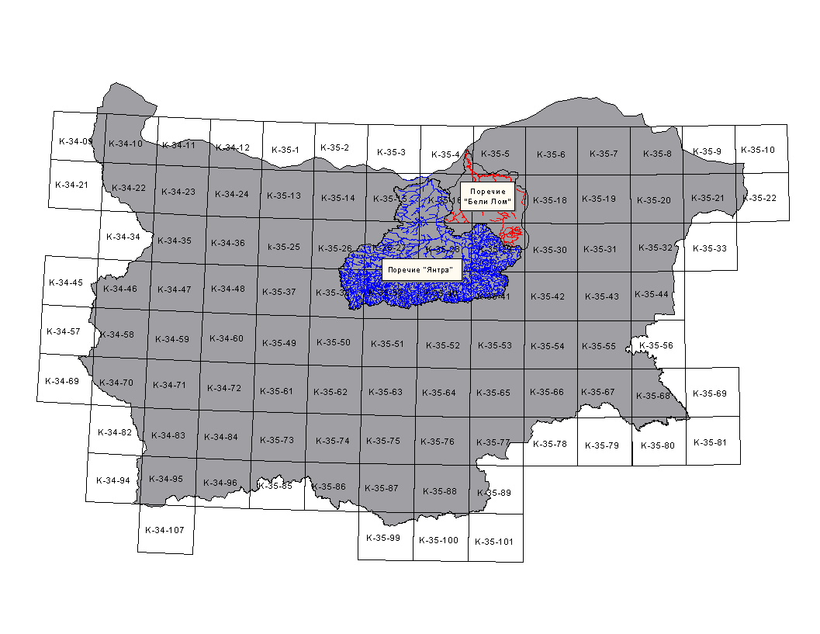

Slide 18
Създадени са над 35 пласта, между които:
Височинен модел,
Реки,
Извори,
Водоеми, езера и блата,
Метеорологични пунктове,
Хидрометрични станции,
Контролни пунктове за качеството,
Водоносни пластове,
Почвени карти,
Геоложки карти,
Селища,
Общини,
Канали,
Напоителни полета,
Помпени станции,
Вец,
Язовирни стени,
Резервоари,
Заустване на отпадъчни води,
и много други.
В атрибут-таблиците на тези пластове, за всеки въведен обект е въведена информация, съобразена с изискванията на Интегрираното управление на водните ресурси и необходимостта от разработването на различни възможни сценарии , които биха възникнали при това управление.

Slide 19
Пласт „Метеорологични станции“
Данни за метеорологичните пунктове
Местоположение
Номер
Вид
Институция
Валежи
Температури
Информ.източник

Slide 20
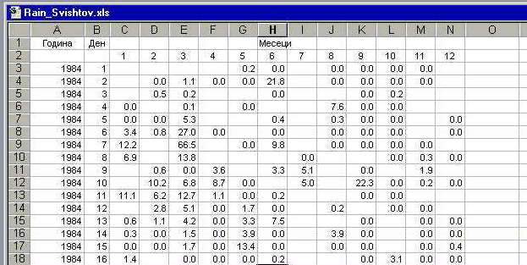
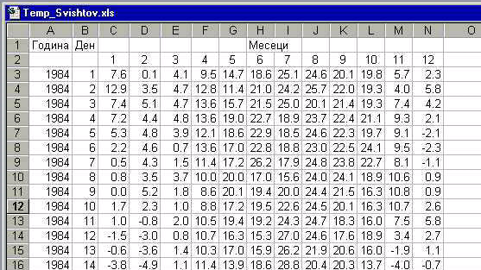
Валежи
Температури
За всеки метеорологичен пункт са въведени пълните редици от наблюдение за валежи и температури

Slide 21
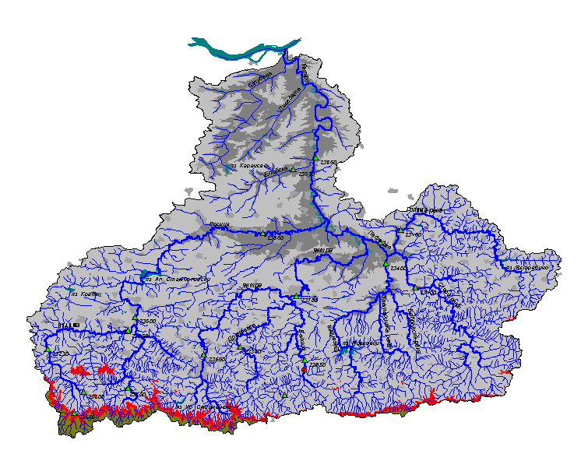
Пласт „Хидрометрични станции“
Данни за хидрометричните станции
Име
Стар код
Река
Институция
Нов код
Кота
Водосбор
Разстояние от устието
Средна надм.височина
Данни
Информ.източник

Slide 22
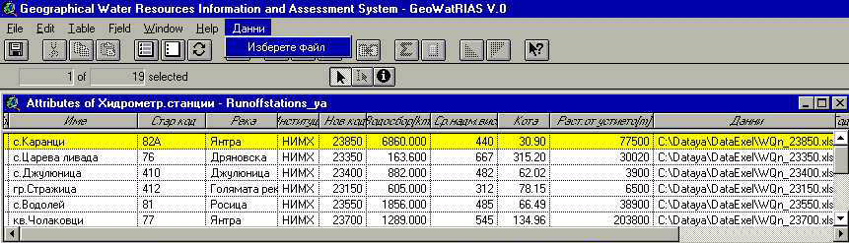
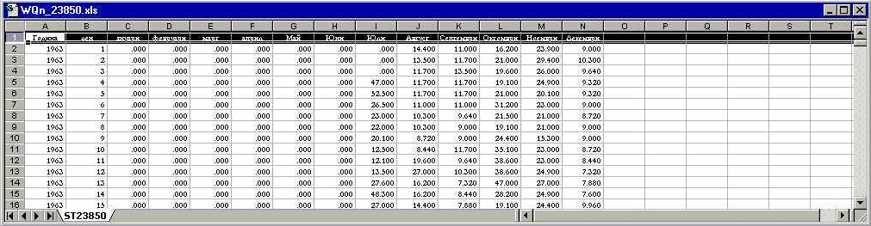
За всяка хидрометрична станция са въведени пълните редици от мониторинга на водните дебити.

Slide 23
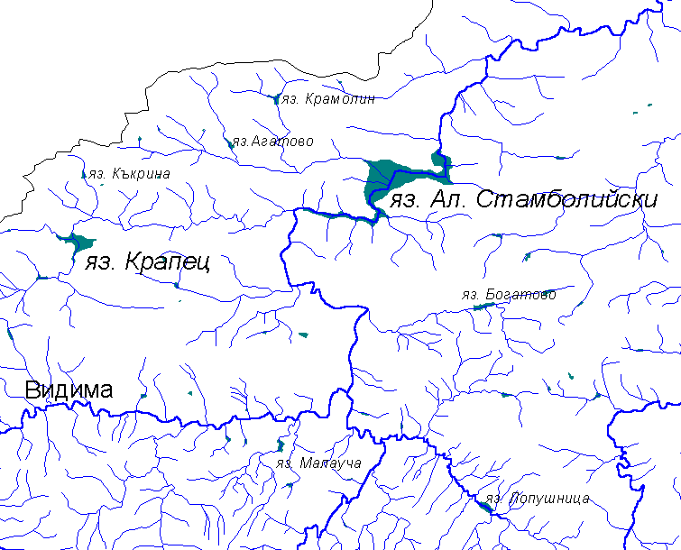
Пласт „Водоеми“
Име
Река
Цели
Регулиране
Данни за водоемите
Общ обем
Мъртав обем
Водоснабд.система
Местоположение
Нап.ситема
Площ
Хидроенерг.система
Собственост
Информ.източник
Кота НРВН

Slide 24
Пласт „Селища“
Селища
Данни за селищата
Име
Община
ЕКНМ
Консумация [л/ж/ден]
Население
Загуби %
Прогноза
Информ.източник
Процент водоснабдяване
Процент канализация

Slide 25
Пласт „Общини “
Име
ЕКНМ
Данни за общините
Население
Прогноза
Информ.източник

Slide 26
Пласт „Земеползване“
Карта на
земеползването
Данни за земеползването
Attribute таблица
Код земеползване
Вид земеползване - английски
Вид земеползване - български

Slide 27
Пласт „План за земеразделяне“
Данни за парцелите
Вид трайно ползване
Площ [m2]
Номер на парцела
Собственост
Информ.източник
Парцели
Землището на гр. Новград

Slide 28
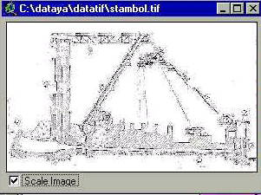
Пласт „Язовирни стени“.
Данни за язовирните стени
Име
Цели
Река
Водоснабд.система
Тип
Нап.система
Височина
Дължина
Хидроенерг.система
Година на построяване
Информ.източник
Напр.разрез
Концесия
Собственост

Slide 29
Чрез суперпонирането на няколко пласта става възможно да се създадат различни проекти
Напоителна система „Крапец“

Slide 30
Показана е възможността за обединяване на пластове от еднородни данни за няколко поречия и получаване на съответна обобщена информация за тях

Slide 31
Каква е съдбата на
GeoWateRIAS

Slide 32
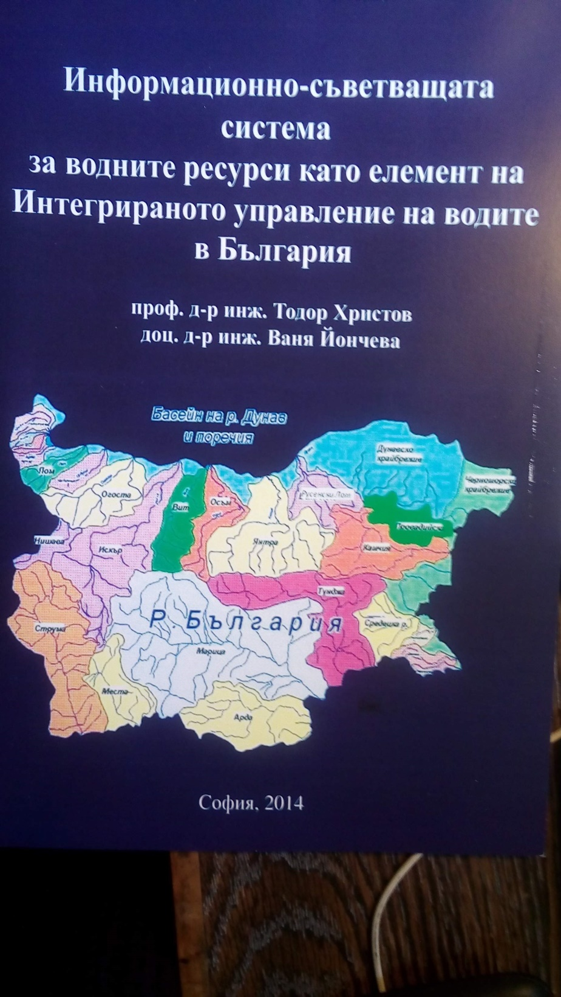

Slide 33
Това е което исках да кажа

